Slide 1
ПЕДАГОГИЧЕСКИЙ СОВЕТ
Тема «Качество образования - как основной показатель работы школы»
Подготовила: методист школы А.И. Кутепова

Slide 2
Повышение качества образования – одна из основных задач
Основные показатели эффективности деятельности школы:
уровень обученности учащихся; • готовность их к продолжению образования; • уровень воспитанности учащихся; • состояние здоровья детей; • уровень социальной адаптации выпускников к жизни в обществе; • уровень выполнения стандартов образования.

Slide 3
Работа в группах
1.Из чего же оно складывается?
1 группа
2.Чтобы повысить качество образования следует: 2 группа
3.Проблемы в обеспечении качества образования: 3 группа

Slide 4
Из чего же оно складывается? | Из высокого уровня профессионализма педагогов. Из материально – технического обеспечения школы. Из создания комфортности в обучении школьников Из показателей сформированных навыков и знаний учащихся.
Чтобы повысить качество образования следует: | улучшать процессы преподавания и обучения; использовать разнообразные методики и технологии; применять информационно-коммуникационный подход в процессе обучения.
Проблемы в обеспечении качества образования: | Низкая заинтересованность неактивная позиция части родителей и учащихся в получении качественного образования, выражаемые в слабом контроле за успеваемостью детей, нежелании соблюдать требования и рекомендации педагогов

Slide 5
Причины снижения качества знаний
Выступление учителя – логопеда
Опыт работы по теме: «Влияние логопедической помощи на повышение качества образования в школе»
- слабый контроль за посещаемостью и со стороны родителей, и со стороны школы;
-пропуски занятий, как по болезни, так и без уважительных причин;
- отсутствие единства требований к ответу обучающихся со стороны учителей;
- слабое владение знаниями особенностей возрастной психологии ребёнка;
- отсутствие мотивации к учению;
- преобладание пассивных форм (фронтальная, коллективная) обучения ребят над активными (групповая, проектная, системно-деятельностная, лабораторная работа на предметах гуманитарного цикла, дискуссия, интерактивное и интегрированное обучение...);
- потеря связи с родительской общественностью.

Slide 6
Работа в группах
Группа обучающиеся отвечают на вопрос «Когда обучающемуся не интересно учиться?»
Группа педагоги отвечают на вопрос «Когда педагогу не интересно учить?».
Эксперты в роли администрации отвечают на оба вопроса.

Slide 7
Интервью с учащимися нашей школы по вопросу «Когда обучающемуся не интересно учиться».
Подготовила: __________

Slide 8
Работа в группах
Обучающиеся отвечают на вопрос: «Какого педагога вы хотите видеть на своих занятиях?» Отразите на листе бумаги «сегодняшнего» педагога.
Педагоги отвечают на вопрос: «Какого педагога - коллегу вы хотите видеть рядом с собой?» Отразите на листе бумаги «сегодняшнего» педагога.
Эксперты отвечают на вопрос: «Каким должен быть современный педагог?»

Slide 9
Интервью с учащимися нашей школы по вопросу «Какого педагога дети хотят видеть на занятиях?»
Подготовила: __________.

Slide 10
Работа в группах
Обучающиеся отвечают на вопрос: «Что необходимо сделать, чтобы учащемуся стало интересно учиться?».
Педагоги «Что необходимо сделать, чтобы педагогу интересно было учить?».
Эксперты «Что должна сделать администрация школы, чтобы обучающимся было интересно учиться, а учителям интересно было учить?»

Slide 11
Интервью с учащимися нашей школы по вопросу «Что необходимо, чтобы тебе было интересно учиться?»
Подготовила: ___________

Slide 12
Педагогические технологии
Выступление _____________«Применение игровых технологий на уроках в начальной школе».
«Педагогическая технология» - совокупность психолого – педагогических установок, определяющих специальный набор и компоновку форм, методов, способов, приёмов обучения, воспитательных средств; она есть организационно – методический инструментарий педагогического процесса
Выступление ________________«Применение личностно-ориентированных технологий».

Slide 13
Методы обучения
Метод обучения является системой последовательных действий учителя, организующего познавательную и практическую деятельность ученика, устойчиво ведущую к усвоению им содержания образования, то есть к достижению целей обучения

Slide 14
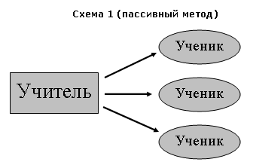
Работа в группах
ПАССИВНЫЙ МЕТОД

Slide 15
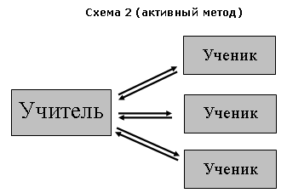
АКТИВНЫЙ МЕТОД

Slide 16
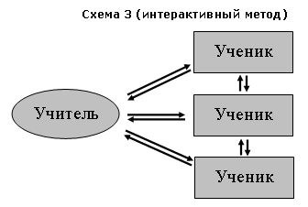
ИНТЕРАКТИВНЫЙ МЕТОД
Выступление _______________«Активные методы обучения младших школьников».
Выступление ________________«Интерактивные методы обучения детей средней и старшей школы на уроках географии».

Slide 17
ПРИЁМЫ
Методические приёмы — элементы того или иного метода, выражающие отдельные действия учителя и учащихся в процессе обучения

Slide 18
ИГРА – СОРЕВНОВАНИЕ
Несколько вариантов приёмов
- мозговой штурм -мини-лекция - ролевая игра - игровые упражнения -разработка проектов -кластеры - решение ситуационных задач | -дискуссия -интервью -инсценировка -проигрывание ситуаций -презентации -синквейн, сказки и многое другое

Slide 19
Выступление «Методические приёмы на уроках в начальной школе».
Выступление ______________«Создание обобщающих мини-лепбуков на уроках русского языка, математики, литературного чтения и окружающего мира».

Slide 20
Интервью с учащимися нашей школы по вопросу «Современный урок — какой он?»
Подготовила: __________

Slide 21
Игра «Микрофон»
1. Что Вам сегодня понравилось на педсовете?
2. Оправдались ли Ваши ожидания от педсовете?
3. Полезным ли был для Вас педсовет? 4. Узнали ли Вы что-нибудь новое?

